Slide 1
Thứ tư ngày 27 tháng 11 năm 2024
Hoạt động trải nghiệm
Bài 7: Kính yêu thầy cô

Slide 2
Môn hoạt động trải nghiệm
Khởi động : Bài hát cô và mẹ

Slide 3
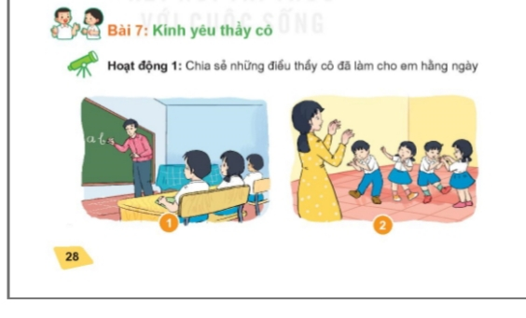
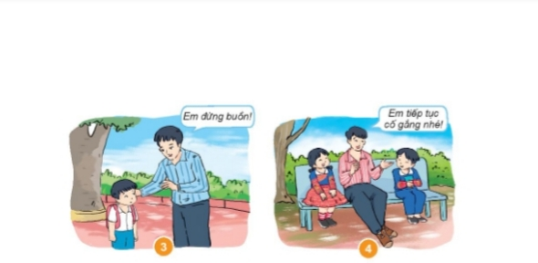
Em hãy kể lại những điều thầy cô đã làm cho em hằng ngày ở lớp,trường

Slide 4
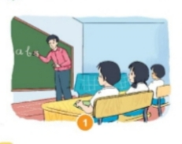
Thầy cô dạy em học chữ, làm toán

Slide 5
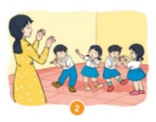
Cô dạy em tập múa ,tập hát.

Slide 6
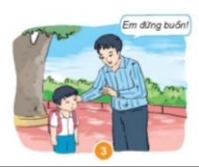
Thầy chia sẻ, động viên các em.

Slide 7
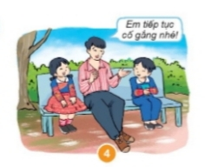
Thầy tuyên dương ,khuyến khích em.

Slide 8
Kết luận:
Hằng ngày, thầy, cô giáo dạy các em học,dạy các em múa hát và nhiều điều hay, lẽ phải.Thầy cô luôn ân cần hỏi han, động viên các em cố gắng học tập.

Slide 9
Thể hiện lòng biết ơn, kính yêu thầy cô
Làm việc theo nhóm :
+Các em cần làm gì để thể hiện lòng biết ơn, kính yêu thầy cô ?
+Em đã làm được gì để thể hiện lòng biết ơn, kính yêu thầy cô ?

Slide 10
Kết luận : Thầy cô giáo luôn yêu thương, chăm lo dạy dỗ các em. Các em cần tỏ lòng biết ơn và kính yêu thầy cô .

Slide 11
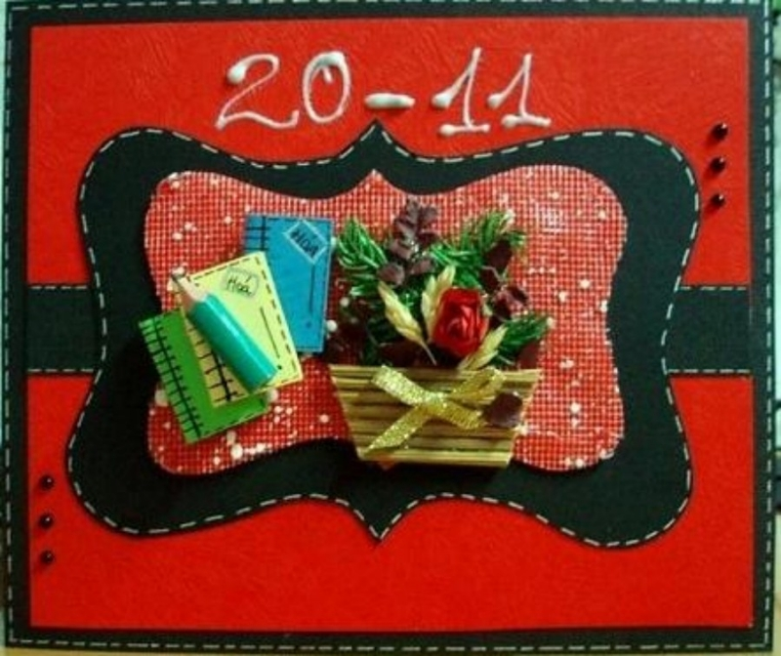
Một số sản phẩm thiệp chúc

Slide 12
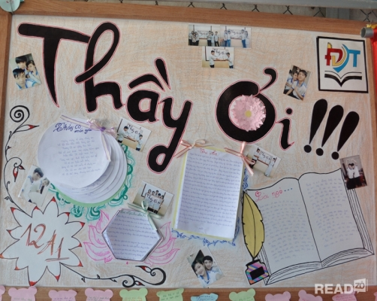
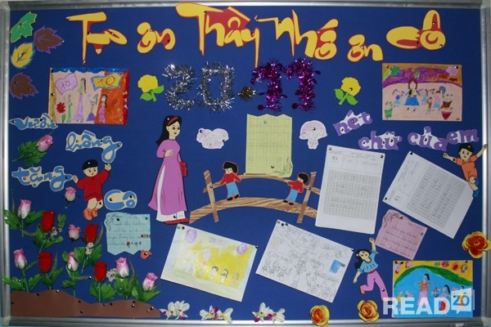
Góc tri ân

Slide 13
Hướng dẫn làm thiệp chúc thầy cô

Slide 14
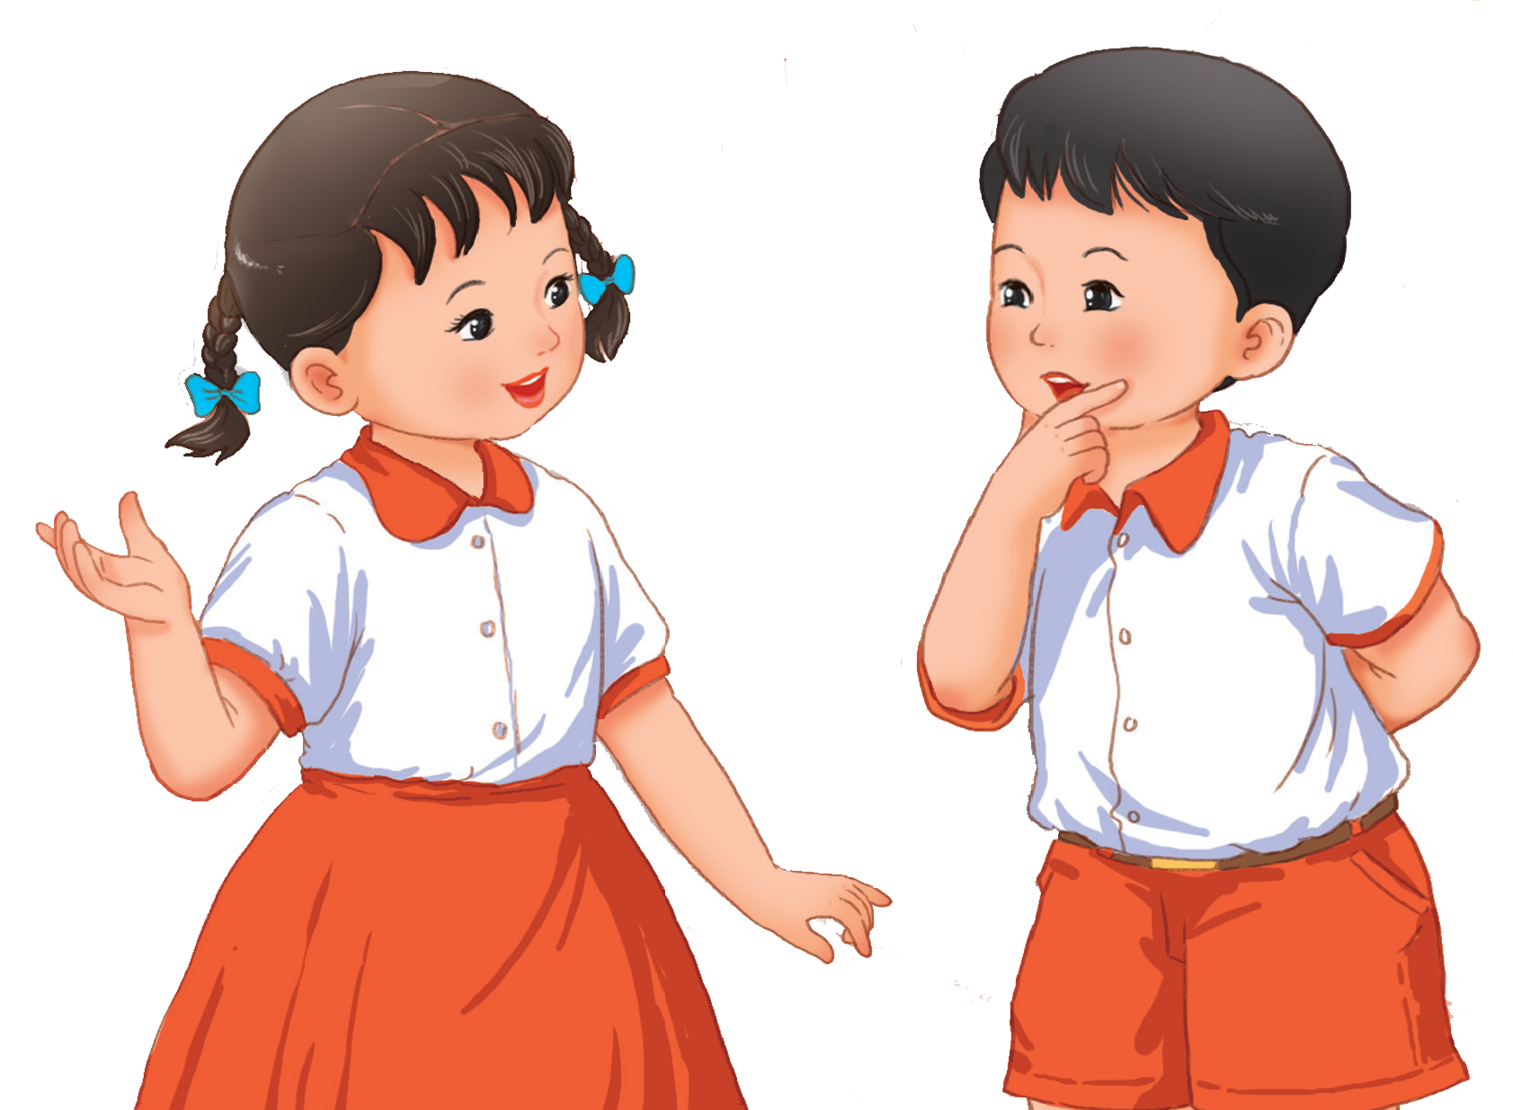
CỦNG CỐ
BÀI HỌC

